Slide 1
Banco de Dados
Prof. Ederson da Costa
Prof.edersondacosta@gmail.com
BD

Slide 2


Introdução à Banco de Dados Criação de tabelas – Tipos de dados
Para criar as tabelas no Banco de dados, primeiro devemos saber quais são os tipos de dados mais comuns:
Para dados do tipo | Tipo definido | Tamanho
Caracteres | Char(n), varchar (n) | até n Bytes
Numérico exato | Decim ou numeric (p,e) | Depende
Número aproximado | Float, real | 8 e 4 bytes
Número inteiro | Int, smallint, tinyint | 4, 2 e 1 byte
Data e hora | Date, Time, smalldatetime | 8 e 4 bytes
Texto e imagens | Text, image, ntext | Variável
Monetário | Money, smallmoney | 8 bytes, 4 bytes

Slide 3
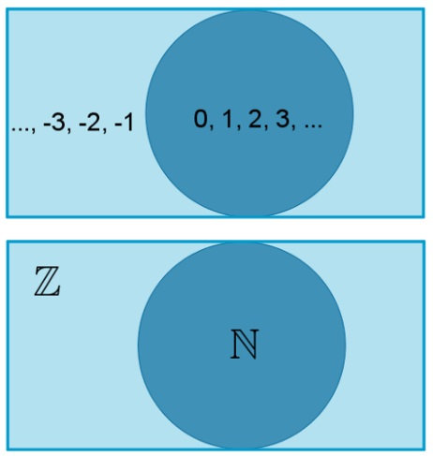

Introdução à Banco de Dados Numéricos (inteiros e exatos)
Smallint – Guarde os valores numéricos, em 2(dois) bytes, compreendidos entre o intervalo de -32768 a +32767.
Int- (Integer) - Armazena valores numéricos, em quatro bytes binários, compreendidos entre o intervalo -2.147.483.648 a +2.147.483.647.
Tinyint- usa 8 bits (1 byte) números não negativos de 0 a 255.

Slide 4
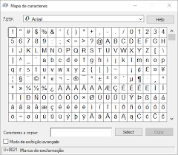

Introdução à Banco de Dados Alfanuméricos ou caracteres
Os tipos Varchar (n) e Char (n) permitem o armazenamento em um campo alfanumérico de n caracteres, onde n deve ser menor ou igual a 254 caracteres.
Por exemplo: o tipo char (30) reserva na memória 30 espaços fixo e o tipo varchar (30) permite uma variação no tamanho, até o limite de 30 caracteres.

Slide 5
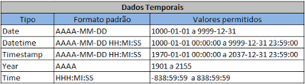
Introdução à Banco de Dados Campo Data e Hora
Campo data - O tipo Date define um campo que irá guardar datas.
Campo Hora - Para guardar a hora o use o tipo Time.

Slide 6

Introdução à Banco de Dados Números aproximados, Texto e imagem
Números aproximados - Para valores decimais sem exatidão é possível utilizar o tipo float, mas ele não tem precisão suficiente para vários dígitos.
Texto e imagem - Os tipos text, guarda texto. É possível armazenar imagens com o tipo image.

Slide 7

Introdução à Banco de Dados Comentários no Mysql
Usando dois hífens --, essa forma é aceita por outros SGBDs diferentes do MySQL
Usando hashtag #
Usando /* para iniciar um comentário e */ para fechar o comentário, essa forma é usada para mais de uma linha de comentário.
Exemplos:
-- Esse é um comentário
# Esse é outro comentário
/* Esse é
um comentário
de várias linhas */

Slide 8

Introdução à Banco de Dados Comandos DDL
Os comandos da DDL SÃO:
CREATE (criação de estrutura),
ALTER (alterar estrutura)
DROP (permite remover ou excluir uma estrutura).
O Primeiro passo, para criar seu Banco de Dados é cria-lo! Vejamos o exemplo de como criar um banco de dados:
CREATE DATABASE banco_empresa;

Slide 9
Introdução à Banco de Dados Comandos DDL
Ao digitar o código de create no MySQL, ele irá criar uma base de dados chamada banco_empresa.
Uma observação importante é que um código só será executado e finalizado quando encontrar o ponto-e-vírgula (;).
Antes de criar as tabelas propriamente ditas devemos dar o comando para selecionar o banco:
USE banco_empresa;

Slide 10

Introdução à Banco de Dados Comandos DDL
Com o comando USE, estamos selecionando o Banco de Dados que iremos criar nossas tabelas.
Após criar o banco de dados, ele não terá nenhuma tabela com atributos, portanto, o próximo passo é criar as tabelas e suas relações.
Veremos agora a sintaxe do comando Create Table:
CREATE TABLE funcionario (
cod_func INTEGER );

Slide 11
Introdução à Banco de Dados Comandos DDL - Constraints
O que são CONSTRAINTS?
São regras aplicadas ao banco de dados que permitem que você configure as características de uma determinada coluna:
1- Se uma coluna aceita ou não valores nulos
2- Se uma coluna é ou não uma chave primária
E assim vai…

Slide 12
Introdução à Banco de Dados Comandos DDL - Default
O comando default define um valor padrão que será preenchido automaticamente caso o usuário não o forneça:
create table ederson (
nome char(20),
idade int,
ano int default 2023
);
No exemplo acima o atributo ano será preenchido com o valor 2023 caso o usuário não forneça nenhum valor.

Slide 13
Introdução à Banco de Dados Comandos DDL – Not Null
Por padrão, uma coluna pode conter valores NULL.
A restrição NOT NULL força uma coluna a NÃO aceitar valores NULL.
Isso obriga um campo a sempre conter um valor, o que significa que você não pode inserir um novo registro ou atualizar um registro sem adicionar um valor a esse campo.

Slide 14
Introdução à Banco de Dados Comandos DDL – Not Null
CREATE TABLE ederson ( ID int NOT NULL, nome varchar(255) NOT NULL, sobrenome varchar(255) NOT NULL, idade int );

Slide 15
Introdução à Banco de Dados Comandos DDL – UNIQUE
A restrição UNIQUE garante que todos os valores em uma coluna sejam diferentes.
As restrições UNIQUE e PRIMARY KEY fornecem uma garantia de exclusividade para uma coluna ou conjunto de colunas.
create table ederson (
id int unique,
nome char(20),
idade int);

Slide 16
Introdução à Banco de Dados Comandos DDL – PRIMARY KEY
Uma PRIMARY KEY restrição tem automaticamente uma UNIQUE restrição.
No entanto, você pode ter muitas UNIQUE restrições por tabela, mas apenas uma PRIMARY KEY restrição por tabela.
create table ederson (
id int PRIMARY KEY,
nome char(20),
idade int);
create table ederson (
Id int,
nome char(20),
idade int,
constraint primary key(id)
);

Slide 17
Introdução à Banco de Dados Comandos DDL – AUTO_INCREMENT
O incremento automático permite que um número exclusivo seja gerado automaticamente quando um novo registro é inserido em uma tabela.
Muitas vezes, este é o campo de chave primária que gostaríamos que fosse criado automaticamente toda vez que um novo registro fosse inserido.
create table ederson (
id int Auto_Increment,
nome char(20),
idade int,
PRIMARY KEY (id)
);

Slide 18
Introdução à Banco de Dados Create Table
create table alunos (
id int auto_increment,
nome varchar (30) not null,
fone varchar (30) not null,
email varchar (30) not null,
primary key (id)
);

Slide 19
Introdução à Banco de Dados Ino DB
InnoDB é um mecanismo de armazenamento para o MySQL. O MySQL 5.5, e versões posteriores, o utilizam por padrão. Ele fornece as funcionalidades padrões de transação complacentes com ACID, juntamente com o suporte a chave estrangeira.

Slide 20
Introdução à Banco de Dados Descrevendo colunas
describe nome_tabela;
Exibe as colunas da tabela.

Slide 21
Introdução à Banco de Dados Renomeando tabelas
Para renomear uma tabela no MySQL você só precisa rodar um comando chamado RENAME TABLE, a sintaxe é bastante simples:
RENAME TABLE tb1 TO tb2;

Slide 22
Introdução à Banco de Dados Renomeando atributos
Para renomear um atributo no MySQL você só precisa rodar o alter table change, a sintaxe é bastante simples:
ALTER TABLE nome_da_tabela
CHANGE nome_atual novo_nome Tipo de Dados;

Slide 23
Introdução à Banco de Dados Inserindo atributo – Criando a coluna
alter table nome_tabela add column atributo tipo first;
Ex.
alter table aluno add column id_curso int first;
* Column - Opcional
* First – Cria no início da tabela – padrão final da tabela

Slide 24
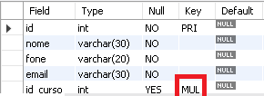
Introdução à Banco de Dados Inserindo chave primária posteriormente
alter table nome_tabela add primary key (coluna)
Ex.
ALTER TABLE aluno ADD PRIMARY KEY (id);

Slide 25

Introdução à Banco de Dados Inserindo chave estrangeira – Referência
alter table nome_tabela add foreign key (coluna) references nome_da_tabela_referência (atributo);
Ex.
alter table aluno add foreign key (id_curso)
references curso (id);
* Faz a ligação entre as tabelas, garantindo a integridade referencial.

Slide 26
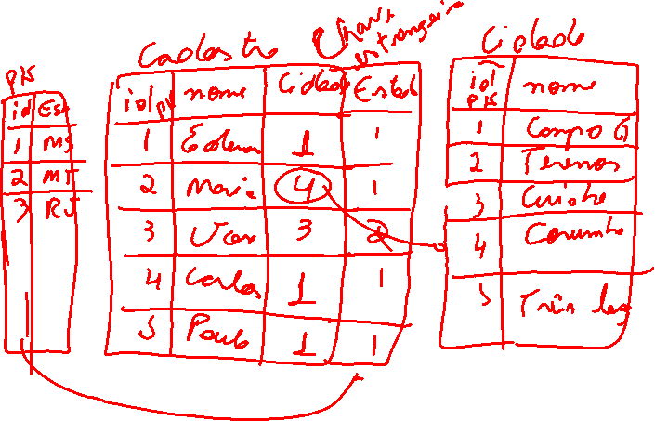

Slide 27

Introdução à Banco de Dados Removendo Atributo com chave primária
alter table nome_tabela drop primary key
//Você deve primeiro remover a propriedade de AUTO_INCREMENT e depois //remover a chave primária
ALTER TABLE tabela MODIFY coluna INT NOT NULL;
ALTER TABLE tabela DROP PRIMARY KEY (coluna);
Ex.
ALTER TABLE ALUNO MODIFY ID INT NOT NULL;
ALTER TABLE aluno DROP PRIMARY KEY;

